Slide 1
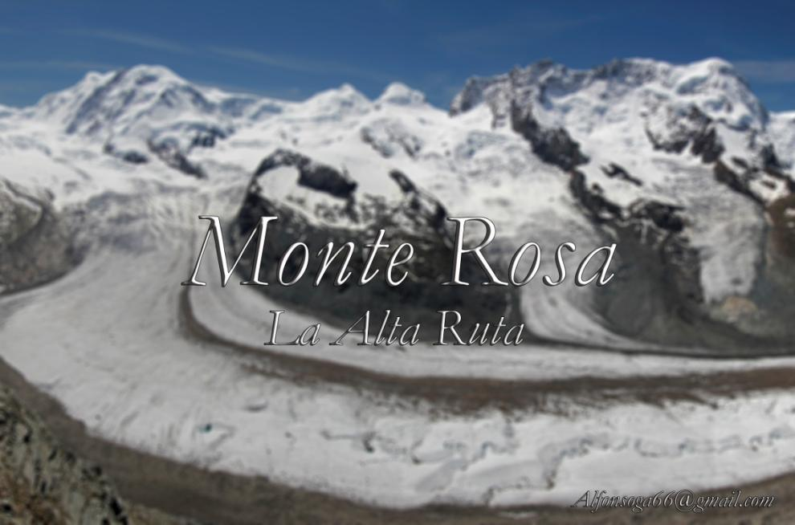


Slide 2
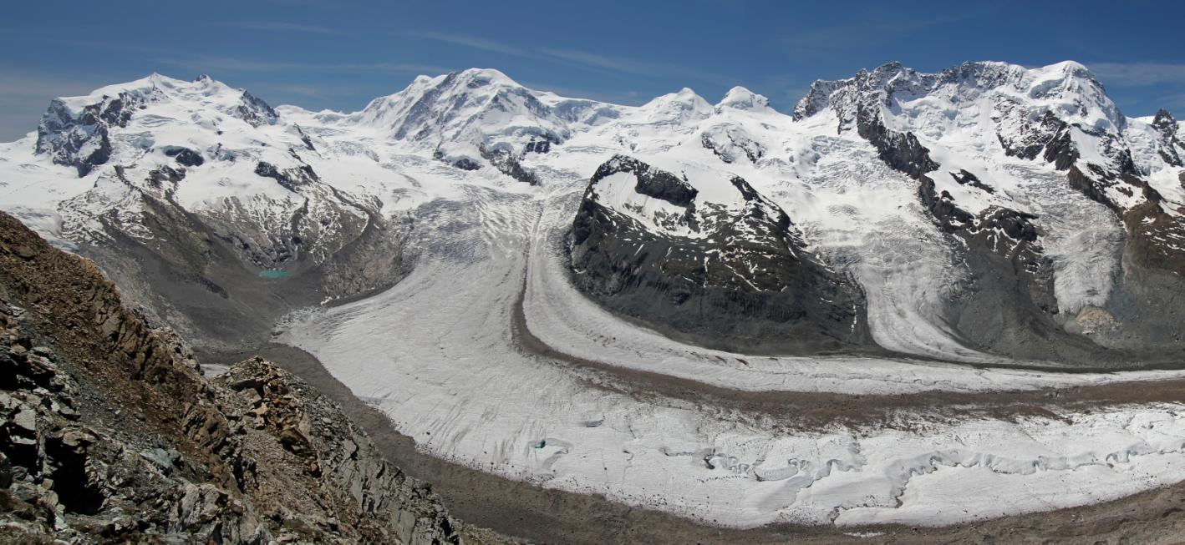
El Monte Rosa desde Gornergrat

Slide 3
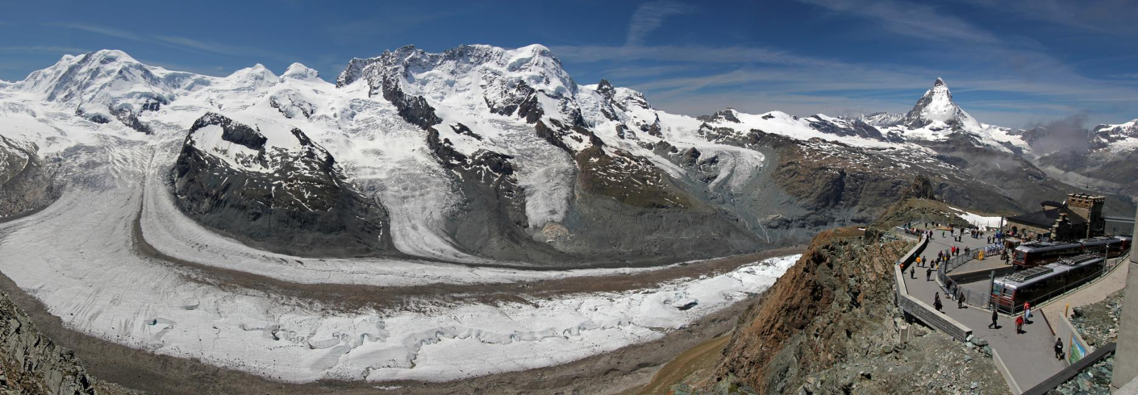
Breithorn Occidental
Refugio Theodulo
Schawarzsee

Slide 4
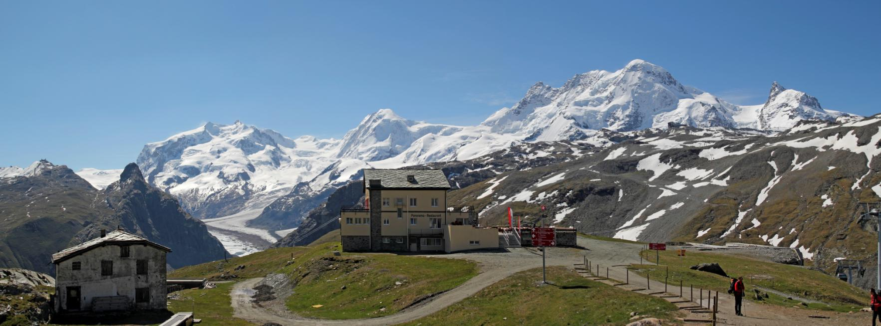
Schawarzsee

Slide 5
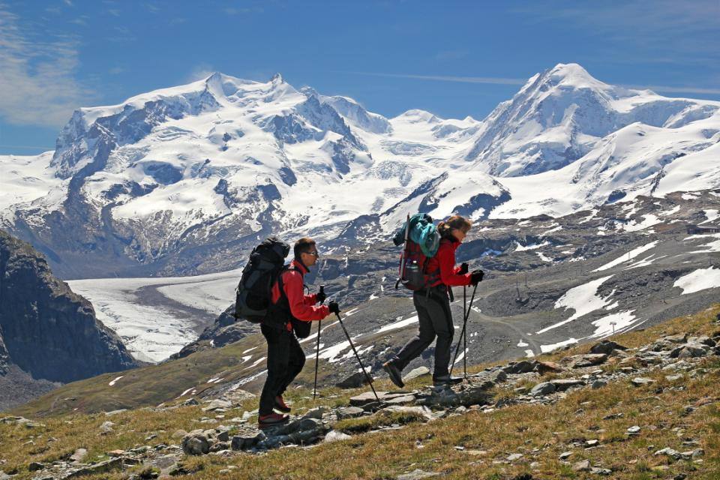

Slide 6
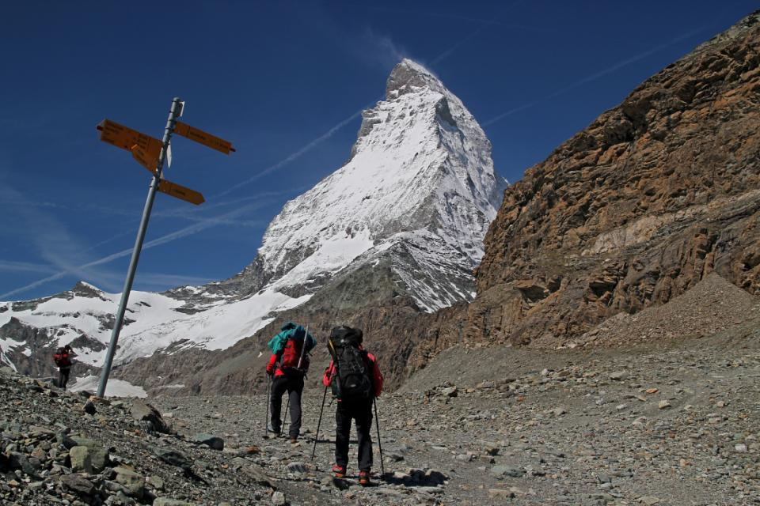
Cervino

Slide 7
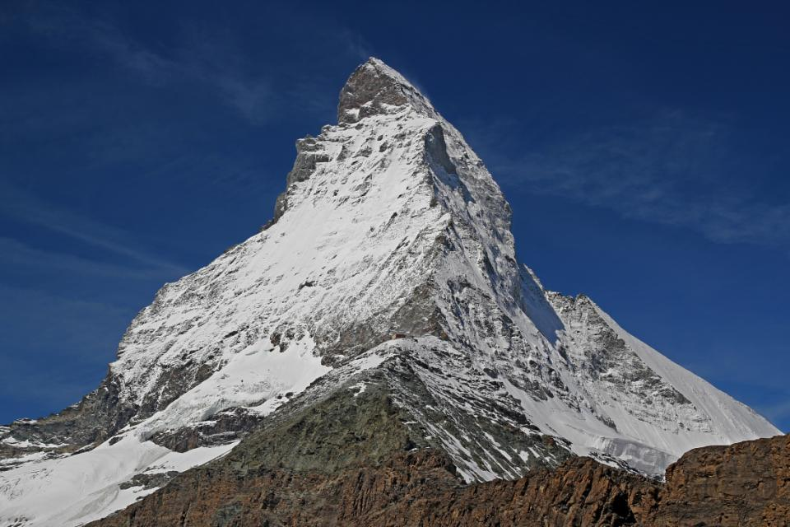

Slide 8
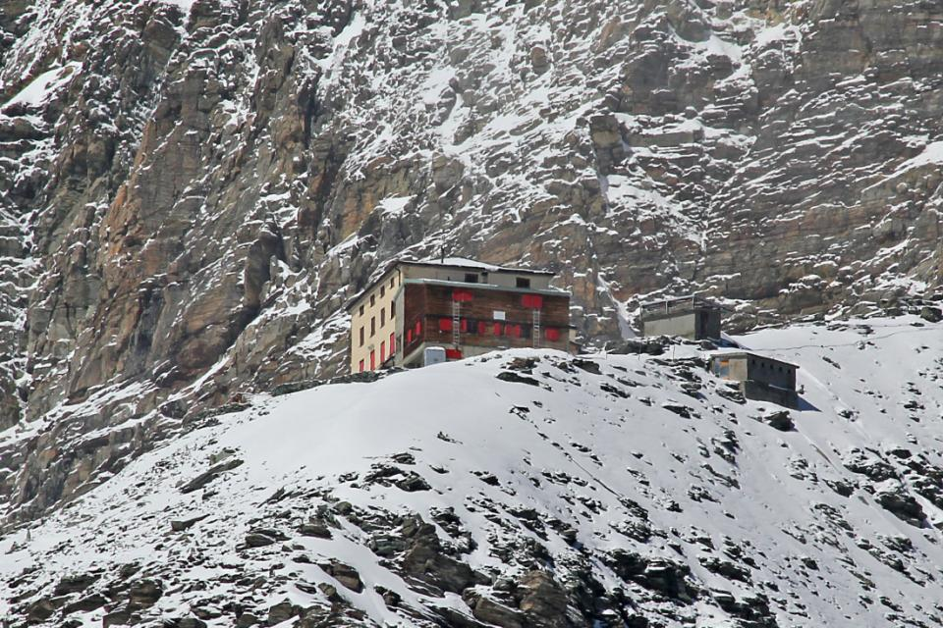
Refugio Hörnli (3.260 m)

Slide 9
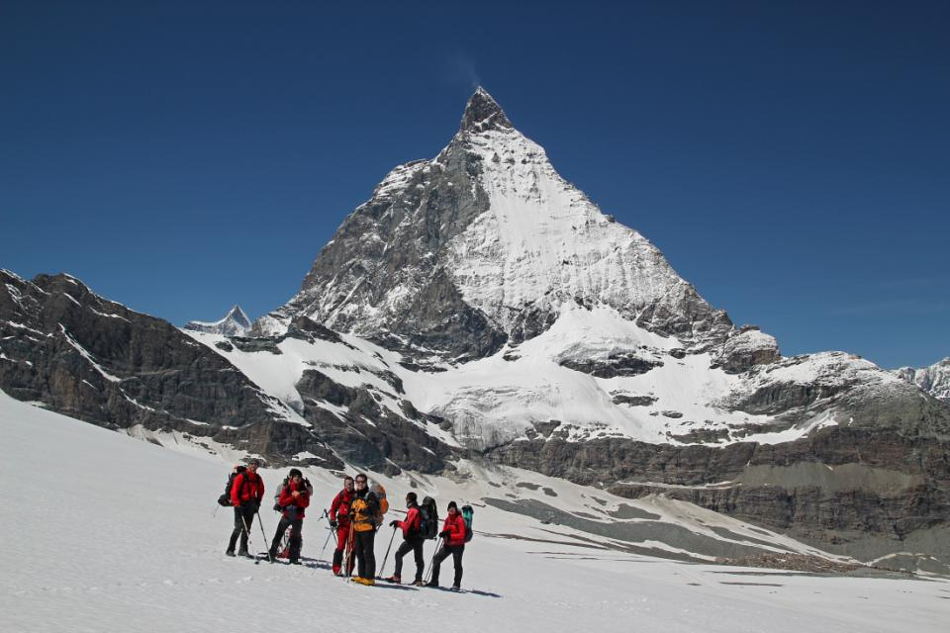

Slide 10
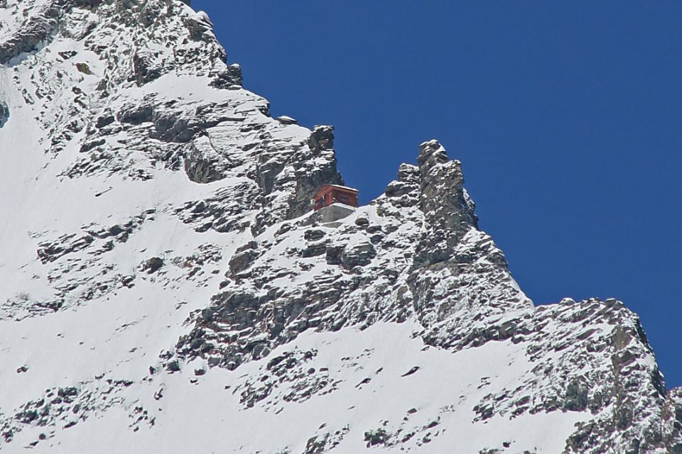
Refugio de Solvay (4.003 m)

Slide 11
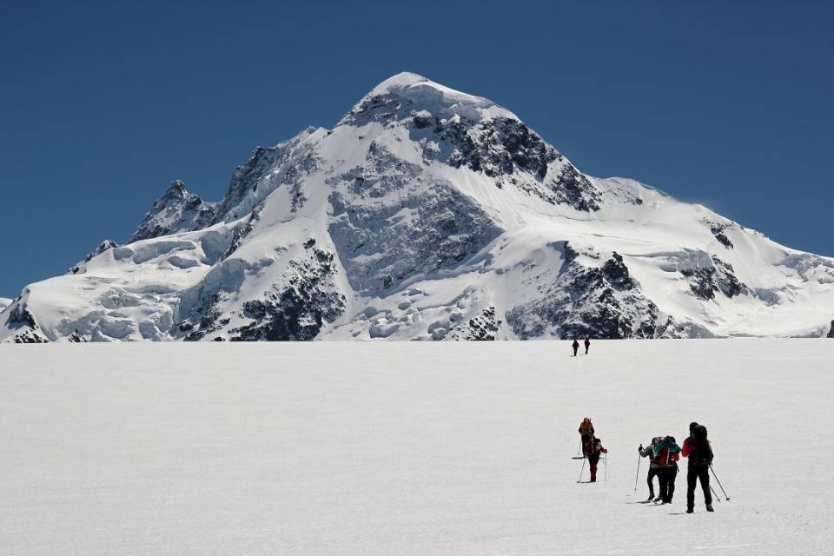
Breithorn

Slide 12
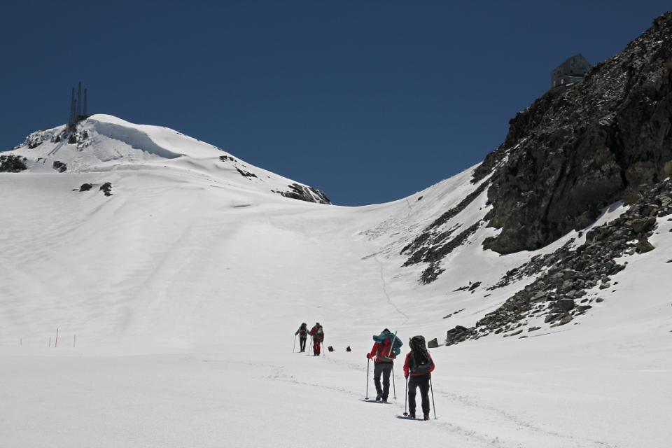
Refugio Theodulo (3316 m)

Slide 13
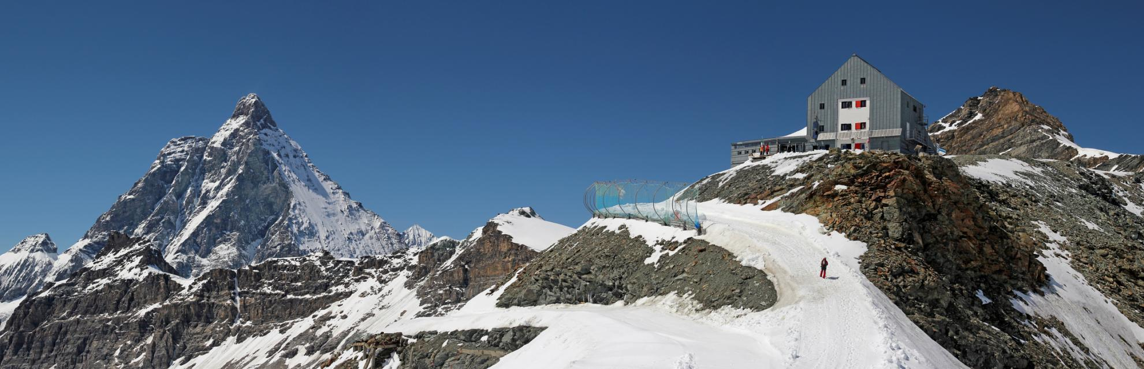
Refugio Theodulo y Cervino

Slide 14
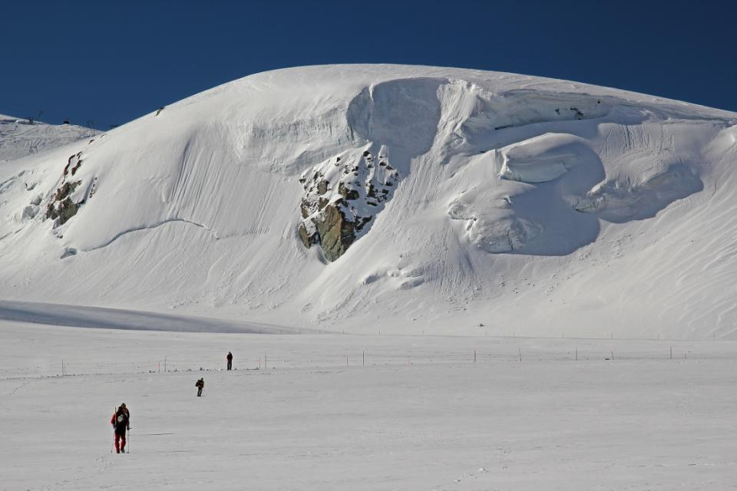
Gobba di Rollin

Slide 15
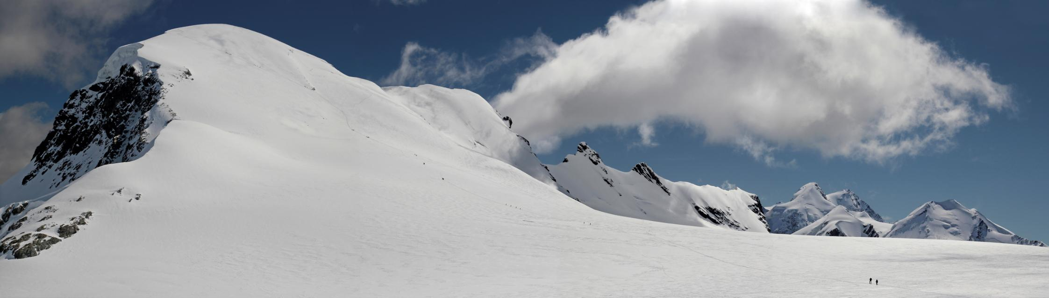
Plató del Breithorn
Breithorn Occidental

Slide 16
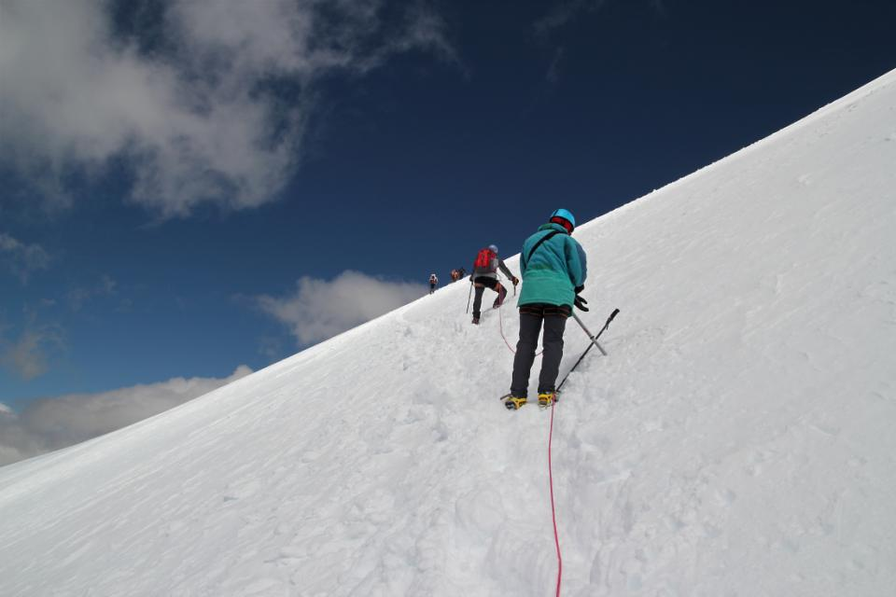

Slide 17
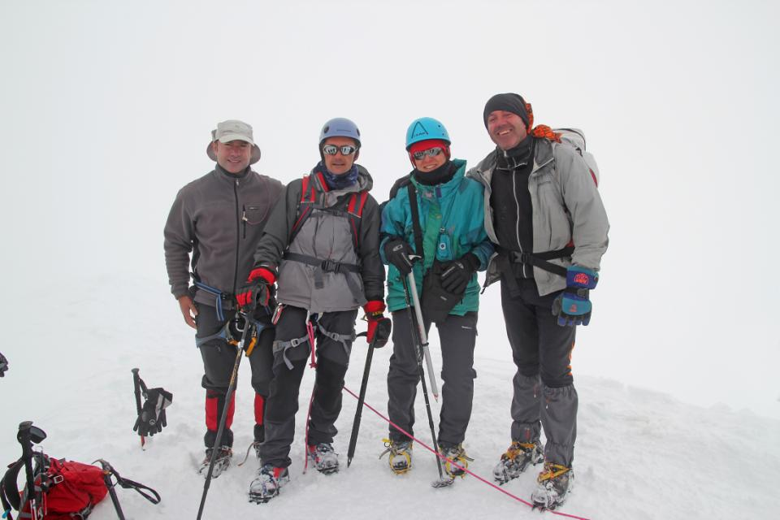
Cima del Breithorn Occidental (4.165 m)

Slide 18
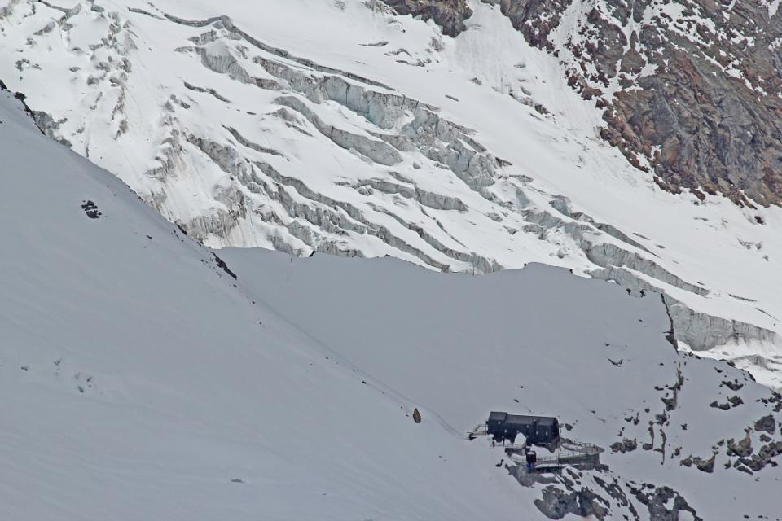
Refugio Guide V. d’Ayas

Slide 19
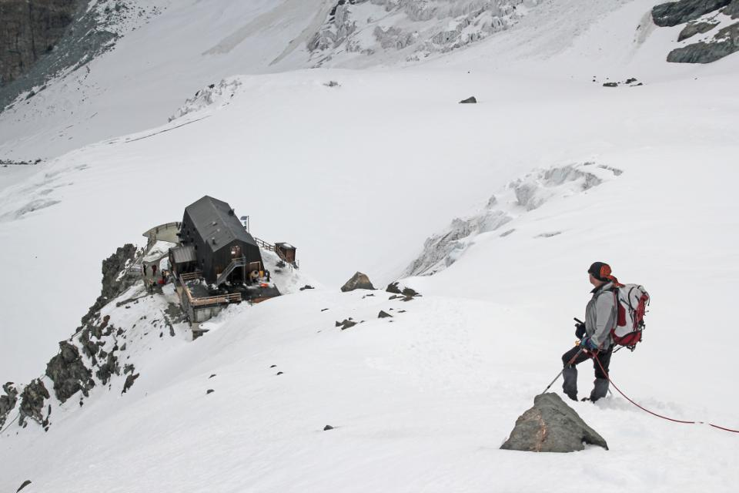

Slide 20
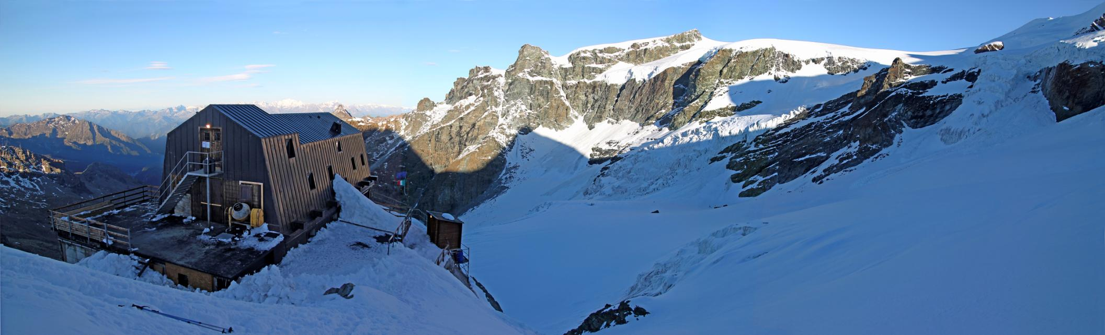
Refugio Guide V. d’Ayas (3.425 m)

Slide 21
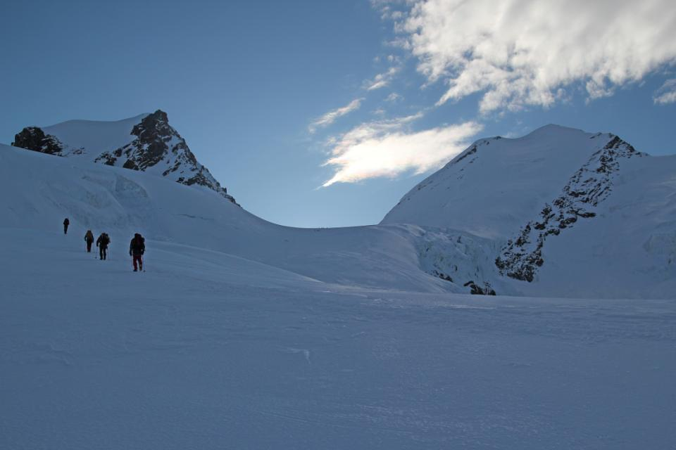
Pollux (3.734) y Castor (4.228 m)

Slide 22
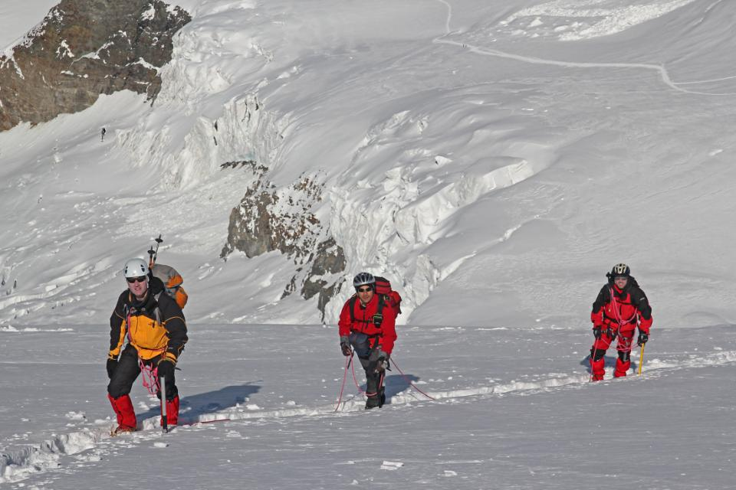

Slide 23
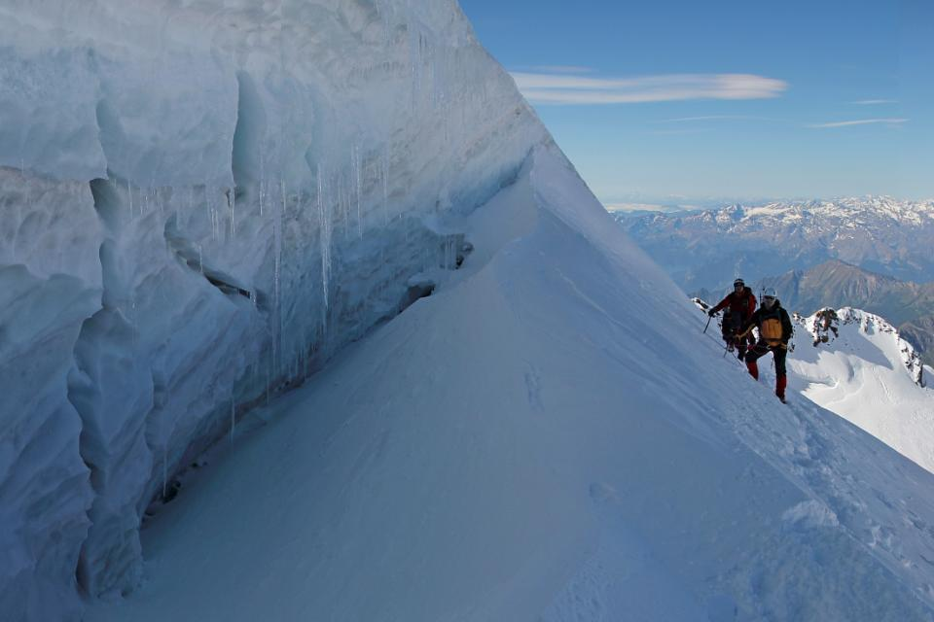

Slide 24
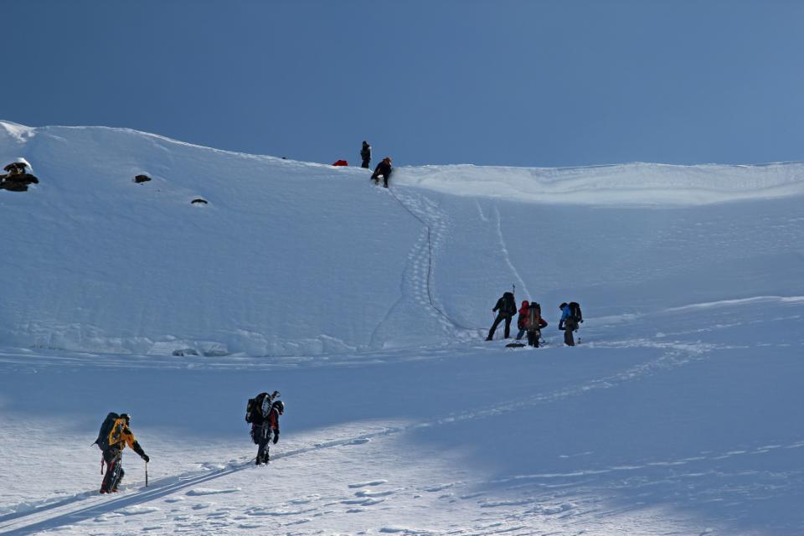
Cresta del Castor

Slide 25
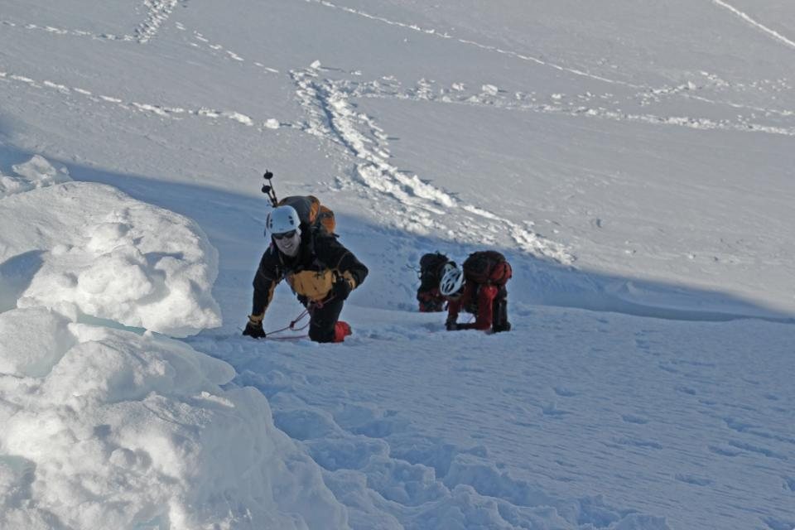

Slide 26
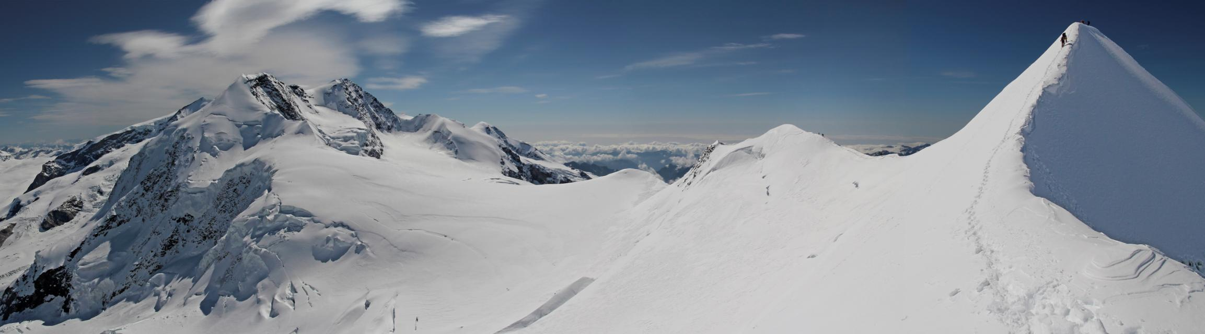
1
Lyskamm-Cresta del Castor

Slide 27
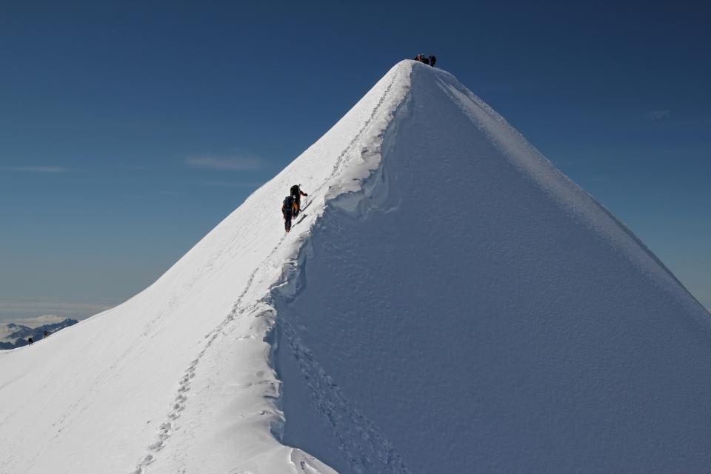

Slide 28
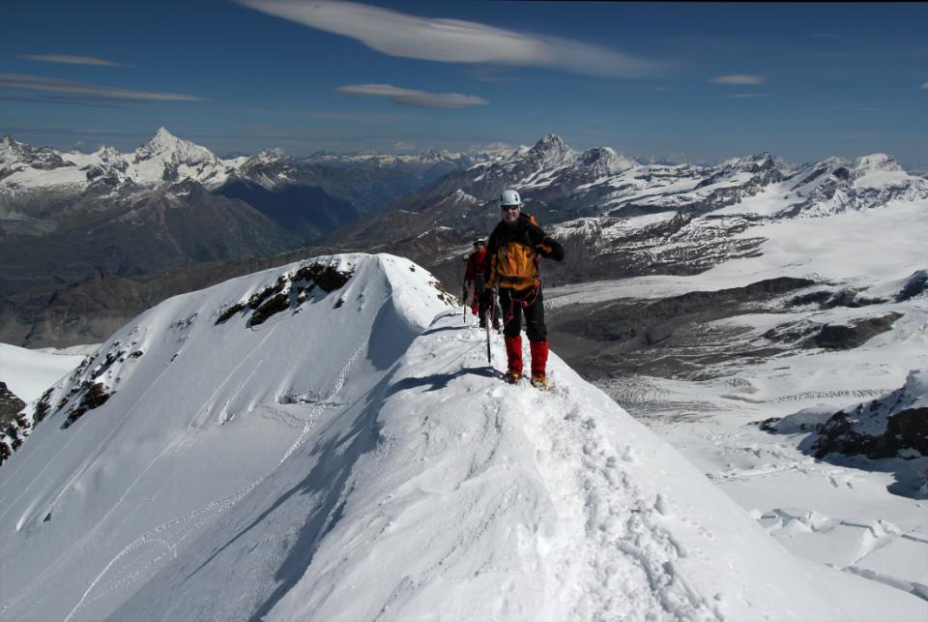
Arista cimera del Castor

Slide 29
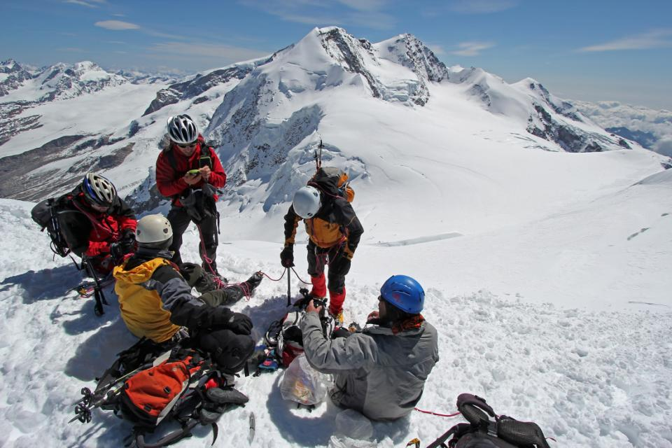
Cima del Castor (4.228 m)

Slide 30
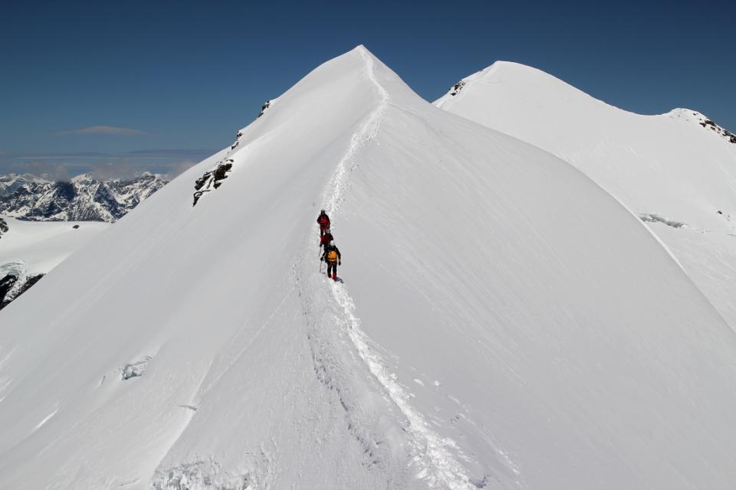

Slide 31
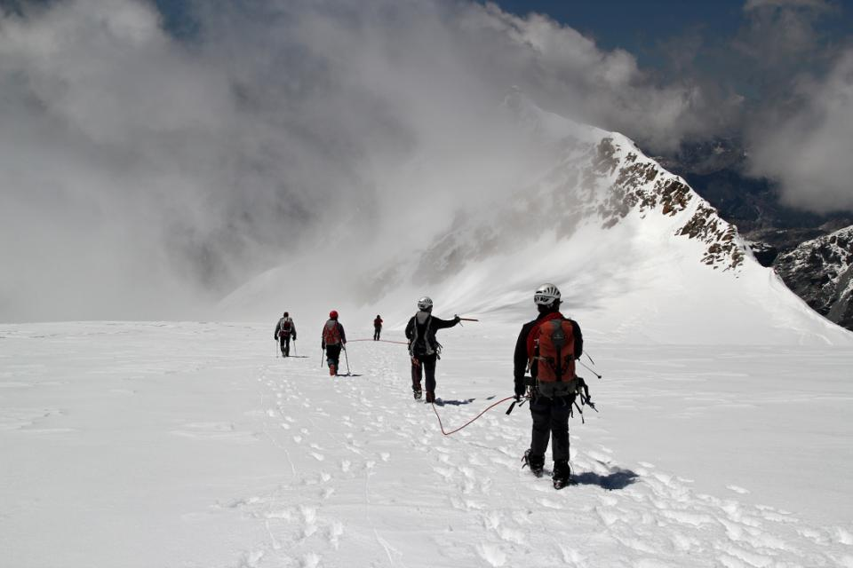

Slide 32
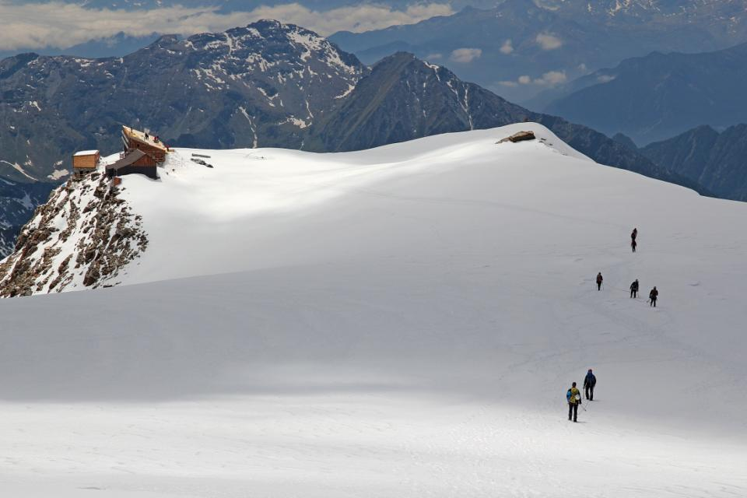
Refugio Quintino Sella

Slide 33
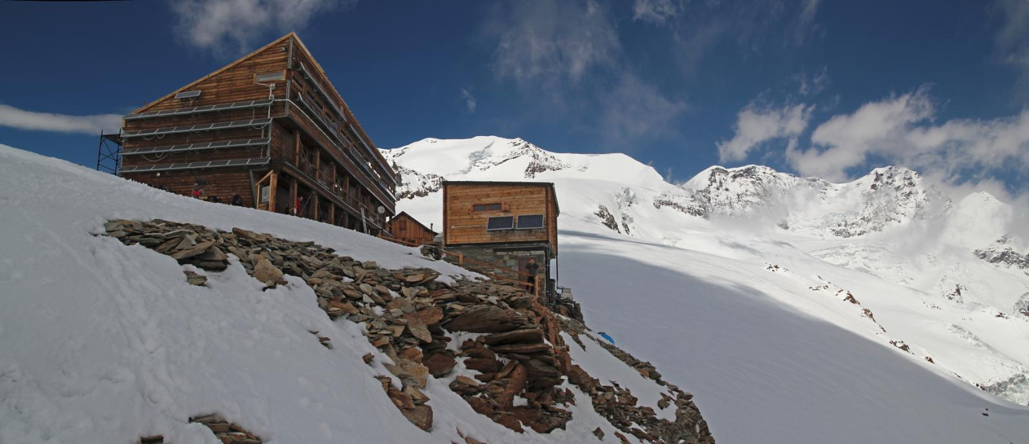
Lyskamm Occidental
4.479 m
Lyskamm Oriental
4.527 m
Castor
4.228 m
Paso del Naso
Refugio Quintino Sella (3.585 m)

Slide 34
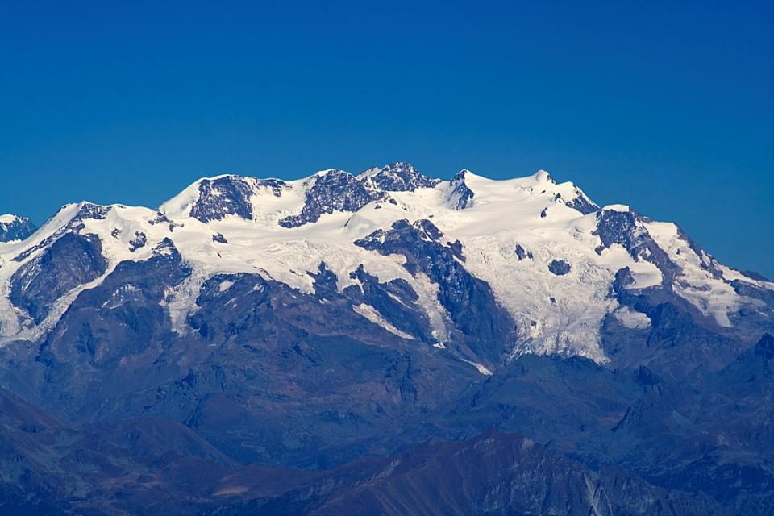
Dufourspitze
Lyskamm
Occidental
Lyskamm
Oriental
Signalkuppe
Castor
Piramide Vincent
Refugio
Quintino Sella
Refugio
Gnifetti
La Alta Ruta del Monte Rosa desde el Gran Paradiso

Slide 35
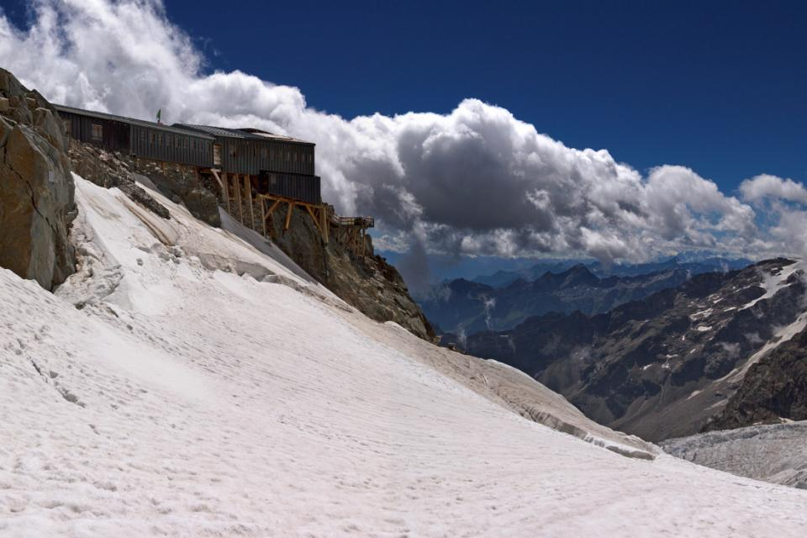
Refugio
Quintino Sella
Refugio Gnifetti (3.647 m) y glaciar del Lys Oriental

Slide 36
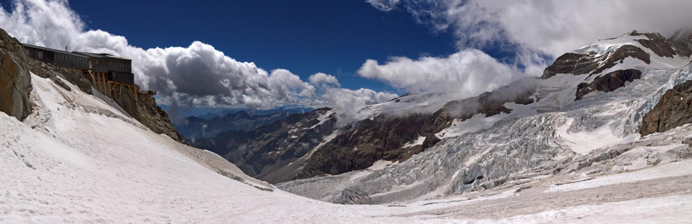
Paso del Naso

Slide 37
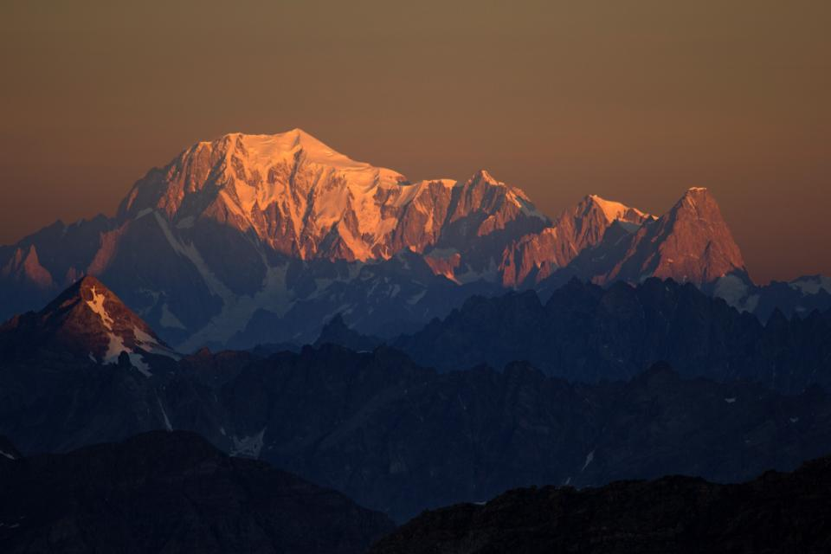
El Mont Blanc desde el Refugio Gnifetti

Slide 38
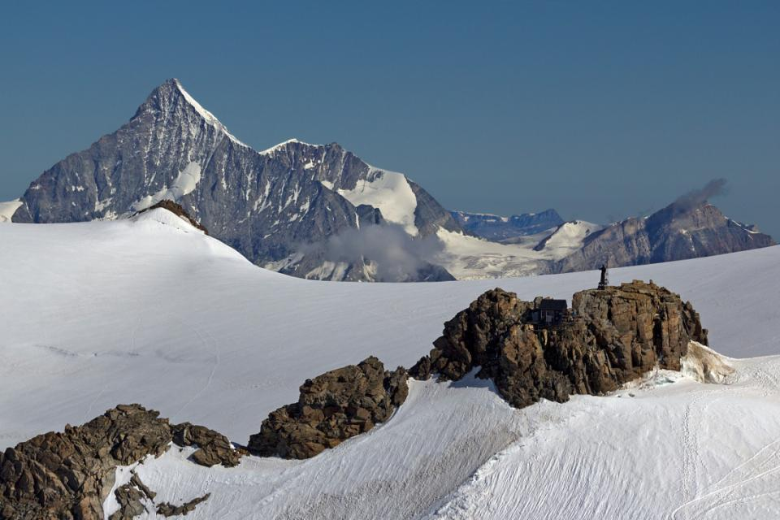
Weisshorn
4506 m
Balmenhorn
4.167 m
Refugio
Giordano

Slide 39
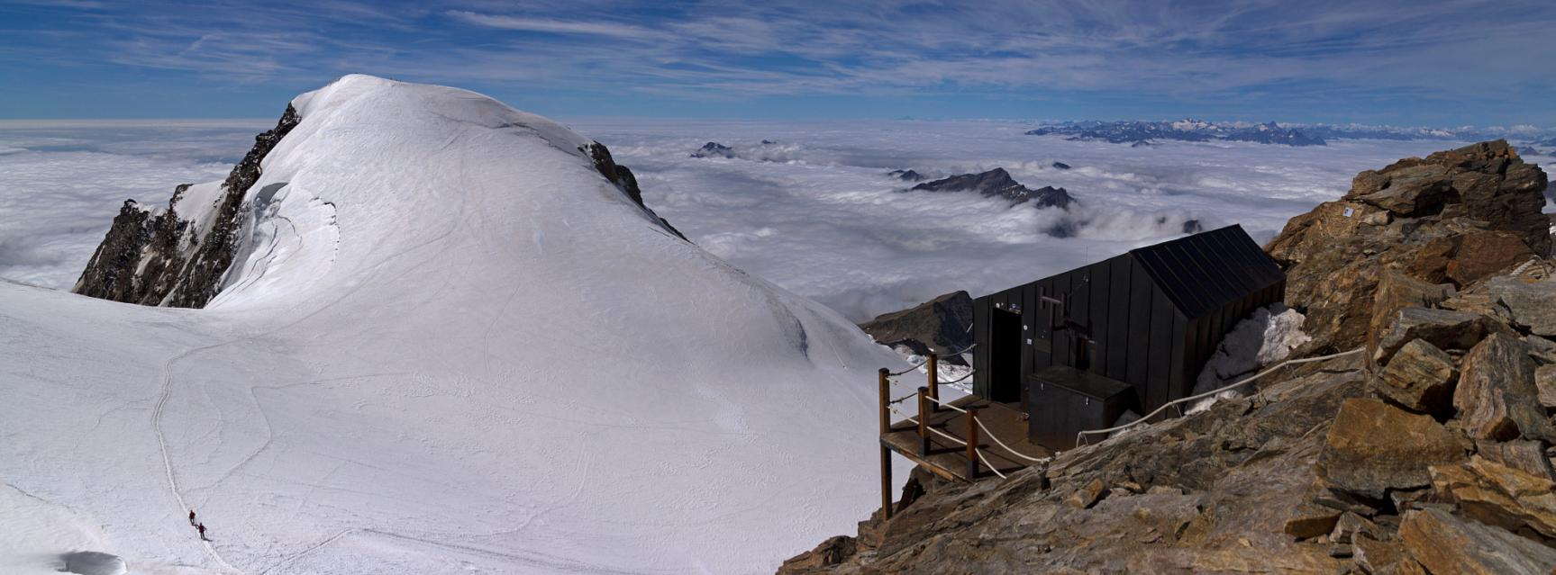
Pirámide Vincent desde el Balmenhorn

Slide 40
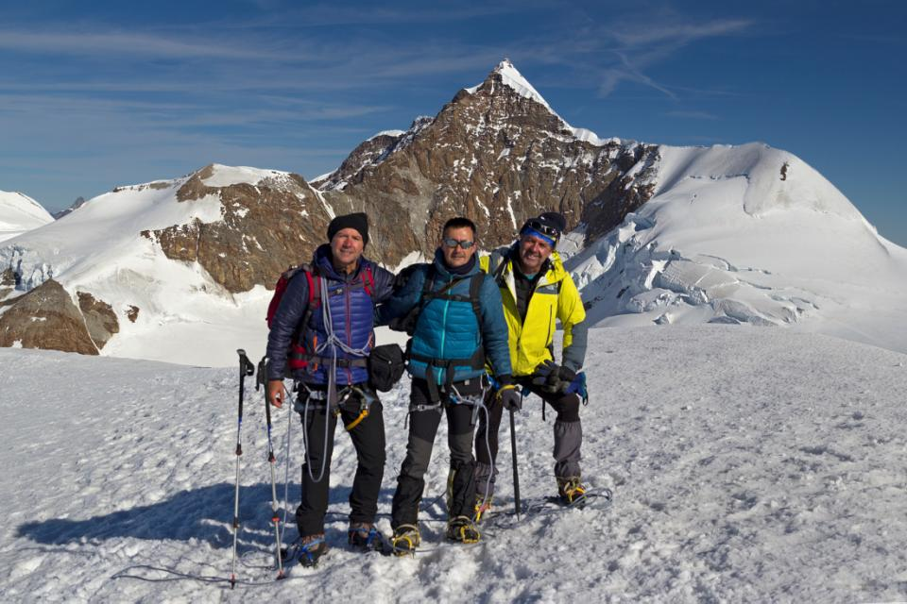
Cima de la Pirámide Vincent (4.215 m)

Slide 41
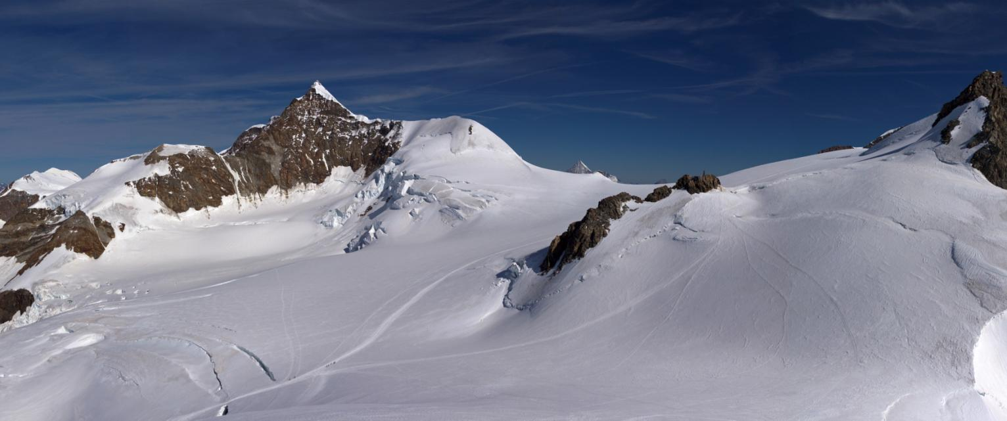
Weisshorn
Balmenhorn
Liskamm Oriental

Slide 42
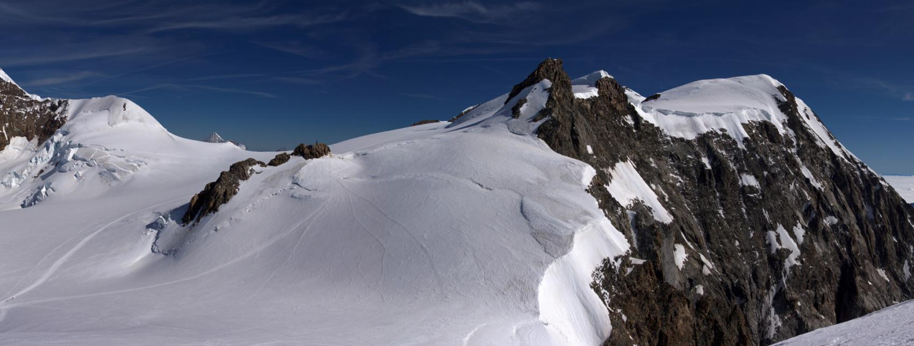

Slide 43
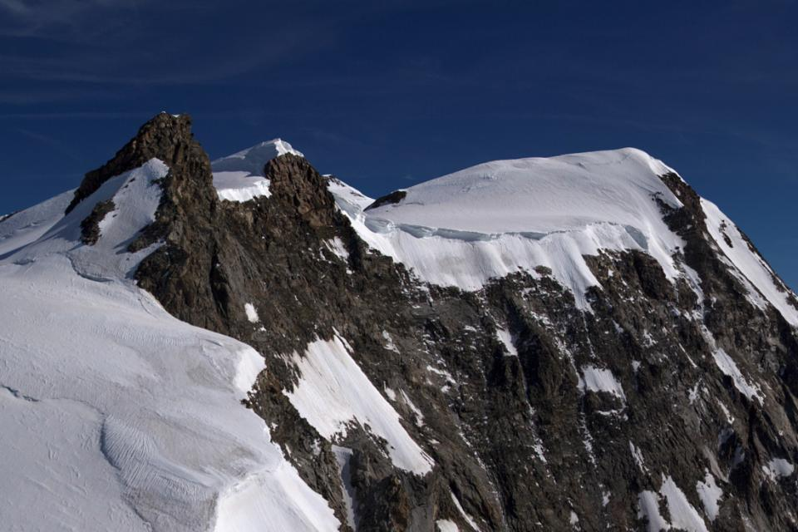
Zumsteinspitze
4.563 m
Corno Nero
4.322 m
Ludwigshorn
4.341
Parrotspitze
4.432 m

Slide 44
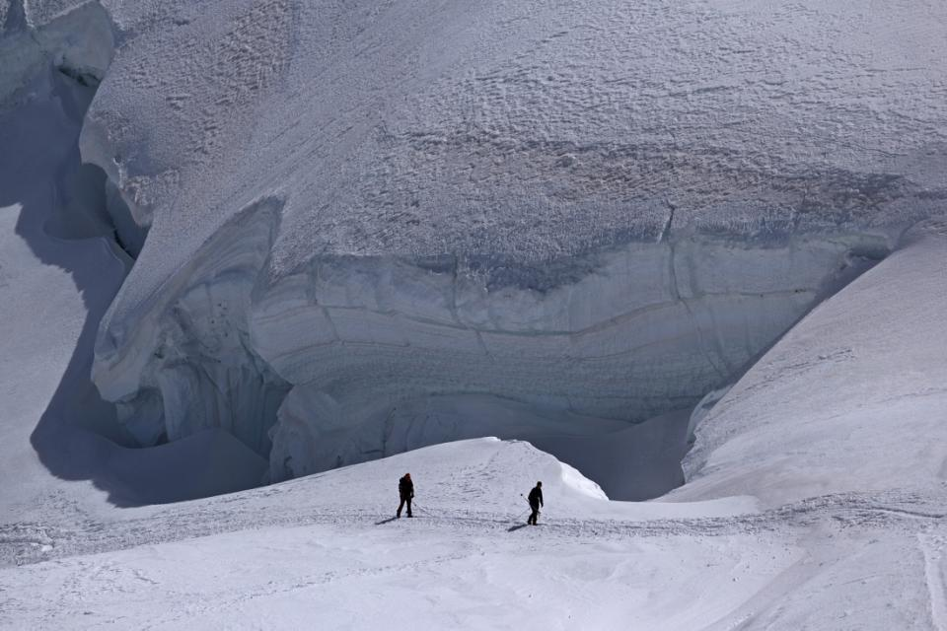
Serac en el Coll del Lys (4.248 m)

Slide 45
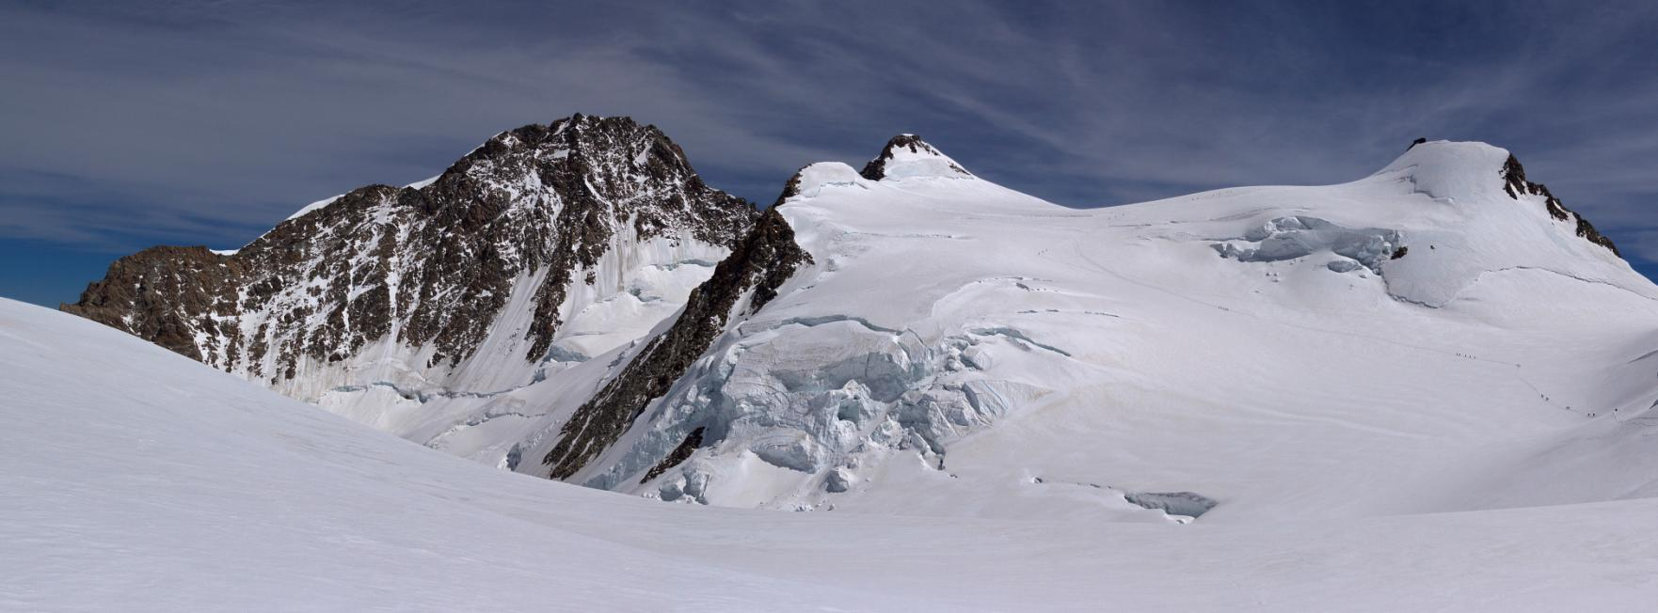
Dufourspitze, Zumsteinspitze, Signalkuppe y Parrotspitze desde el Coll del Lys

Slide 46
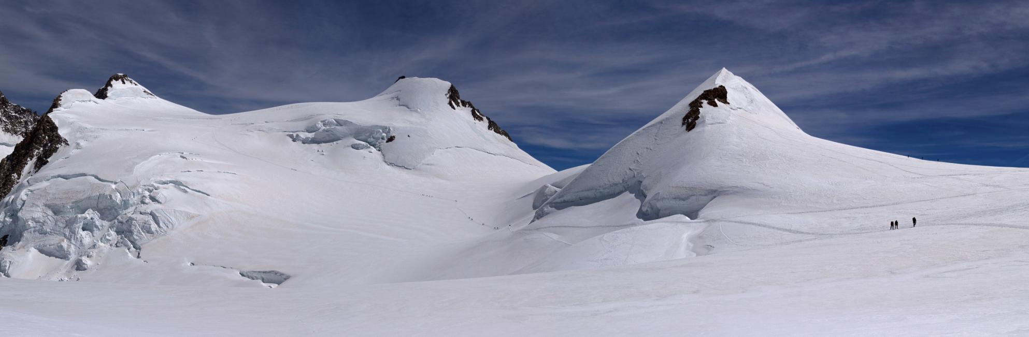
Zumsteinspitze
4.563 m
Refugio Margarita
4554 m

Slide 47
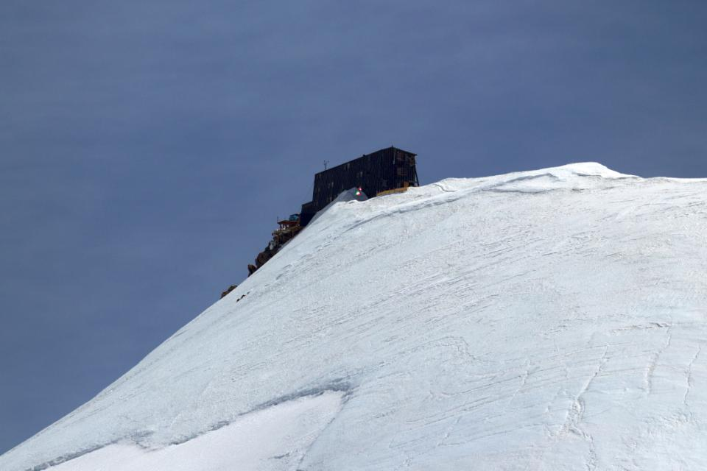
Cima del Signalkuppe

Slide 48
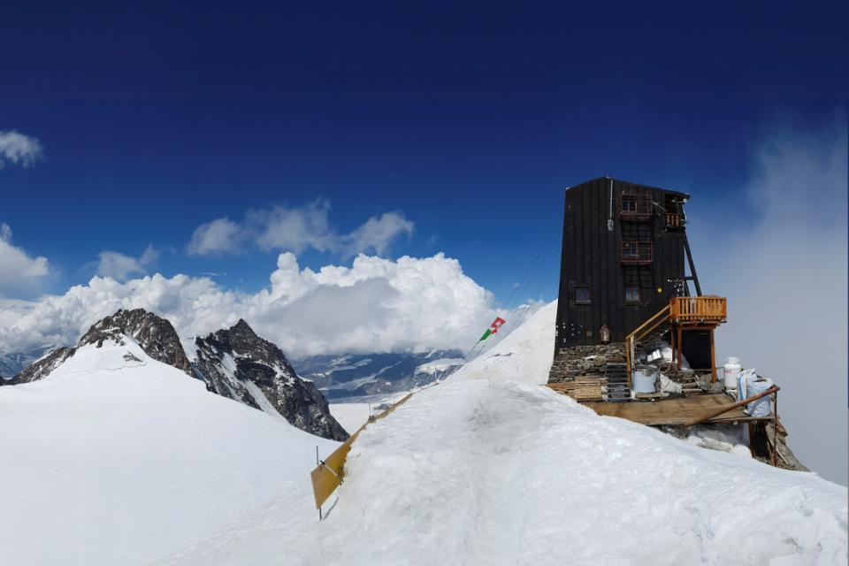
Refugio Margarita (4554 m)

Slide 49
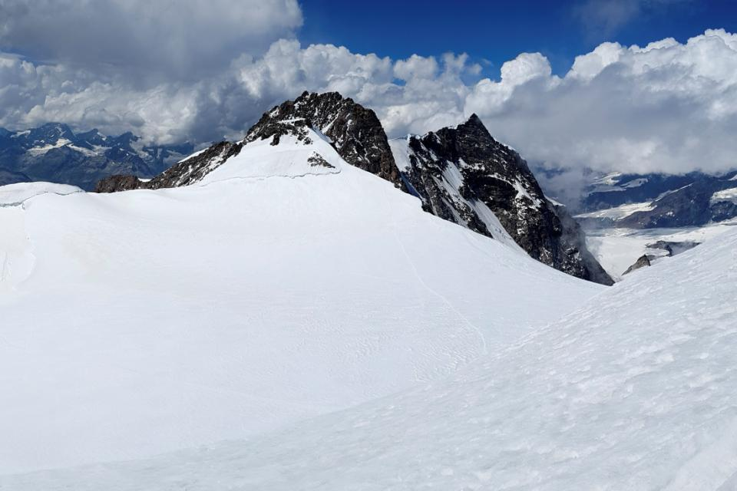
Dufourspitze
4.634 m
Nordend
4.609 m
Zumsteinspitze
4.563 m
Panorama desde el Refugio Margarita

Slide 50
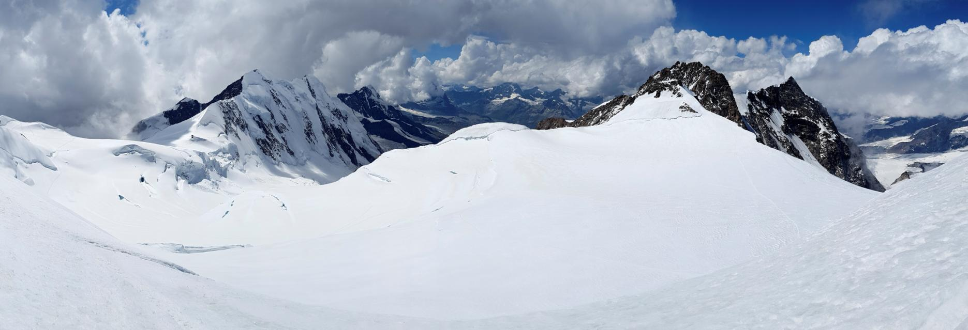
Lyskamm
Oriental
Lyskamm
Occidental
Coll del Lys
Glaciar Grenz

Slide 51

Refugio Margarita al amanecer

Slide 52


Slide 53

Glaciar Grenz y los Lyskamms

Slide 54


Slide 55


Slide 56

Dent
d'Herens
4.171 m
Cervino
4.478 m
Weisshorn
4.506 m
Dent Blanche
4.357 m
Zinalrothorn
4.221 m
Obergabelhorn
4.063 m
Refugio Monte Rosa

Slide 57

Glaciar Grenz

Slide 58

Castor
Pollux
Breithorn
Cervino
Refugio Monte Rosa (2.883 m)

Slide 59

Lyskamm
Castor
Pollux

Slide 60

Glaciar Gorner desde el refugio Monte Rosa

Slide 61

Antiguo refugio Monte Rosa

Slide 62

Lyskamm

Slide 63

Dufourspitze
Refugio Monte Rosa
Antiguo
refugio Monte Rosa

Slide 64

Íbice en el glaciar Gorner

Slide 65

Nordend
4.609 m
Dufourspitze
4.634 m
Lyskamm Occidental
4.479 m
Castor
4.228 m
Pollux
3.734 m
Refugio
Monte Rosa

Slide 66

Breithorn
Oriental
Breithorn
Central
Breithorn
Occidental
Castor
Pollux
Klein
Matterhorn

Slide 67

Rotenboden

Slide 68

Zermatt
Schawarzsee
Rotenboden
Refugio Monte Rosa
Refugio Theodulo
Refugio Margarita
Refugio
Guide V. d’Ayas
alfonsoga66@gmail.com
Refugio Quintino Sella
Refugio Gnifetti

Slide 69

Zurich
Ginebra
Zermatt
Chamonix
Milan
Grenoble
Los Alpes desde el espacio

Slide 70


Slide 71







¿Te ha gustado?
Puedes ver más entrando
Aquí
Además puedes recibir powerpoints en tu correo electrónico suscribiéndote aquí:

